Slide 1
软 件 工 程 导 论
梁 文 新
办公室：综合楼105
电 话： 87571625
liang@computer.org

Slide 2
第12章 面向对象实现
面向对象实现主要包括两项工作：
  OOP: 把面向对象设计结果，翻译成用某种程序设计语言书写的面向对象程序
  OO Testing: 测试并调试面向对象的程序
面向对象程序的质量基本上由面向对象设计的质量决定
  但是，所采用的程序设计语言的特点和程序设计风格也将对程序的可靠性、可重用性和可维护性产生深远的影响。
liang@computer.org

Slide 3
第12章 面向对象实现
目前，软件测试仍然是保证软件可靠性的主要措施，对于面向对象的软件来说，情况也是如此。
面向对象测试的目标，也是用尽可能低的测试成本和尽可能少的测试方案，发现尽可能多的错误。
面向对象程序中特有的封装、继承和多态等机制，也给面向对象测试带来一些新特点，增加了测试和调试的难度。
必须通过实践，努力探索适合于面向对象软件的更好的测试方法。
liang@computer.org

Slide 4
第12章 面向对象实现
12.1 程序设计语言
12.2 程序设计风格
12.3 测试策略
12.4 设计测试用例
12.5 小结
liang@computer.org

Slide 5
12.1 程序设计语言
12.1.1 面向对象语言的优点
选择编程语言的关键因素，是语言的一致的表达能力、可重用性及可维护性。
从面向对象观点看来，能够更完整、更准确地表达问题域语义的面向对象语言的语法是非常重要的，因为这会带来下述几个重要优点。
liang@computer.org

Slide 6
12.1 程序设计语言
一致的表示方法
  问题域——OOA——OOD——OOP
  一致的表示方法既有利于在软件开发过程中始终使用统一的概念，也有利于维护人员理解软件的各种配置成份。
可重用性
  既可以重用某个问题域内的OOA结果，也可能重用相应的OOD和OOP结果。
可维护性
  维护人员最终面对的往往只有源程序本身。因此，程序显式地表达问题域语义，对维护人员理解待维护的软件有很大帮助。
liang@computer.org

Slide 7
12.1 程序设计语言
面向对象语言的发展历史
20世纪60年代，Norwegian Computing Center的Kristen Nygaard (1926-2002)和Ole-Johan Dahl (1931-2002)开发了首次引入对象、类及继承等基本概念的Simula67语言。
20世纪70年代，由美国国防部（DoD）资助开发的Ada语言，以它对抽象数据类型的支持，而在面向对象语言发展中占有重要地位。
Simula 67 和Ada被看作是OOPL的两个直接“祖先”，一个引入“模拟”，一个引入“抽象”。
liang@computer.org

Slide 8
12.1 程序设计语言
面向对象语言的发展历史
70年代中期，Xerox Palo Alto Research Center(PARC)的Alan Kay(2003年图灵奖得主)等研究人员设计了Smalltalk语言，该语言的每个元素都被当作一个对象来实现，其程序设计环境及相关的各个方面都是面向对象的。
70年代末到80年代早期，AT&T贝尔实验室的Bjarne Stroustrup把面向过程的C语言扩展为支持面向对象程序设计的C++(C with Classes) 。
liang@computer.org

Slide 9
12.1 程序设计语言
12.1.2 面向对象语言的技术特点
纯面向对象语言着重支持面向对象方法研究和快速原型的实现，而混合型面向对象语言的目标则是提高运行速度和使传统程序员容易接受面向对象思想。
成熟的面向对象语言通常都提供丰富的类库和强有力的开发环境。
liang@computer.org

Slide 10
12.1.2 面向对象语言的技术特点
支持类与对象概念的机制
  允许动态创建对象
  内存管理：自动回收“垃圾”；编写释放内存代码(C++ destructor)
实现整体—部分结构的机制
  可以使用指针和独立的关联对象实现整体-部分结构
实现一般—特殊结构的机制
  继承和解决名字冲突(多重继承)的机制
实现属性（实例链接、可见性、属性值约束）和服务（消息连接、可见性、动态联编）的机制
类型检查
  弱类型：仅要求每个变量或属性隶属于一个对象（smalltalk）
  强类型：每个变量和属性必须准确的属于某个特定的类(C++, Eiffel)
liang@computer.org

Slide 11
12.1.2 面向对象语言的技术特点
类库
实现通用数据结构的包容类、实现各种关联的类、独立于具体设备的接口类、用户界面类→提高软件可重用性
效率: 使用类库提供的高效算法和好的数据结构
持久保存对象
使程序设计语言语法与对象存储管理语法无缝继承
参数化类：使用一个或多个类型去参数化一个类
开发环境
编辑程序、编译程序或解释程序、浏览工具和调试器
liang@computer.org

Slide 12
12.1.3 选择面向对象语言

开发人员在选择面向对象语言时，还应该着重考虑以下一些实际因素：
将来能否占主导地位
可重用性
类库和开发环境
其他因素
  培训服务、技术支持、开发平台、性能要求、集成已有软件的难易程度
liang@computer.org

Slide 13
12.1.3 选择面向对象语言
良好的程序设计风格对面向对象实现来说尤其重要，不仅能明显减少维护或扩充的开销，而且有助于在新项目中重用已有的程序代码。
良好的面向对象程序设计风格，既包括传统的程序设计风格准则，也包括为适应面向对象方法所特有的概念(例如，继承性)而必须遵循的一些新准则。
好的程序设计风格应：提高可重用性、提高可扩充性、提高健壮性
liang@computer.org

Slide 14
12.2 程序设计风格
12.2.1 提高可重用性
面向对象方法一个主要目标，就是提高软件的可重用性。
软件重用有多个层次，在编码阶段主要考虑代码重用的问题。
代码重用有两种
  内部重用：本项目内的代码重用；外部重用：新项目重用旧项目的代码
内部重用主要是找出设计中相同或相似的部分，然后利用继承机制共享它们。
为做到外部重用(即一个项目重用另一项目的代码)，必须有长远眼光，需要反复考虑精心设计。
liang@computer.org

Slide 15
12.2.1 提高可重用性
  提高方法的内聚
    一个方法仅完成单一功能
  减小方法的规模：
    用简短的代码实现方法
  保持方法的一致性
  一致的名称、参数特征（个数、类型、次序）、返回值类型、使用条件、出错条件等
liang@computer.org

Slide 16
12.2.1 提高可重用性
  把策略与实现分开
  策略(strategy)方法:负责做出决策，提供全局资源管理，检查系统运行状态、处理出错情况
  实现(implementation)方法:负责实现算法（自含式），完成具体操作
  为提高可重用性，在编程时不要把策略和实现放在同一个方法中，应该把算法的核心部分放在一个单独的具体实现方法中。
  为此需要从策略方法中提取出具体参数，作为调用实现方法的变元。
liang@computer.org

Slide 17
12.2.1 提高可重用性
全面覆盖：方法应覆盖所有输入条件的组合；除处理正常值外，对空值、极限值和边界值等异常情况也能处理
尽量不使用全局信息：即降低该方法于外界的耦合程度
利用继承机制：在OOP中，使用继承机制是实现共享和提高重用程度的主要途径。
  （1）调用子过程
  （2）分解因子
  （3）使用委托
  （4）把代码封装在类中
liang@computer.org

Slide 18
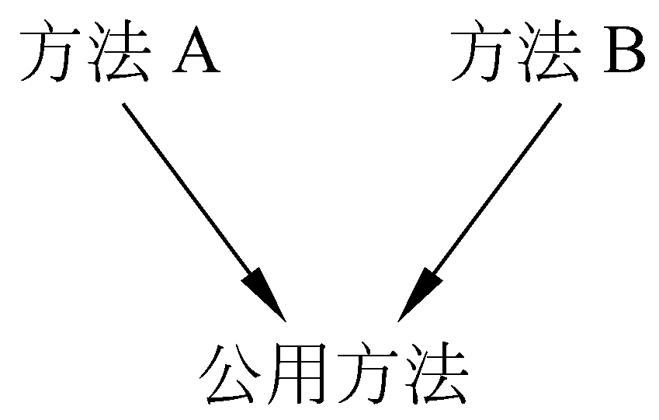
图12.1 通过调用公用方法实现代码重用
liang@computer.org

Slide 19
12.2.1 提高可重用性
全面覆盖：方法应覆盖所有输入条件的组合；除处理正常值外，对空值、极限值和边界值等异常情况也能处理
尽量不使用全局信息：即降低该方法于外界的耦合程度
利用继承机制：在OOP中，使用继承机制是实现共享和提高重用程度的主要途径。
  （1）调用子过程
  （2）分解因子
  （3）使用委托
  （4）把代码封装在类中
liang@computer.org

Slide 20
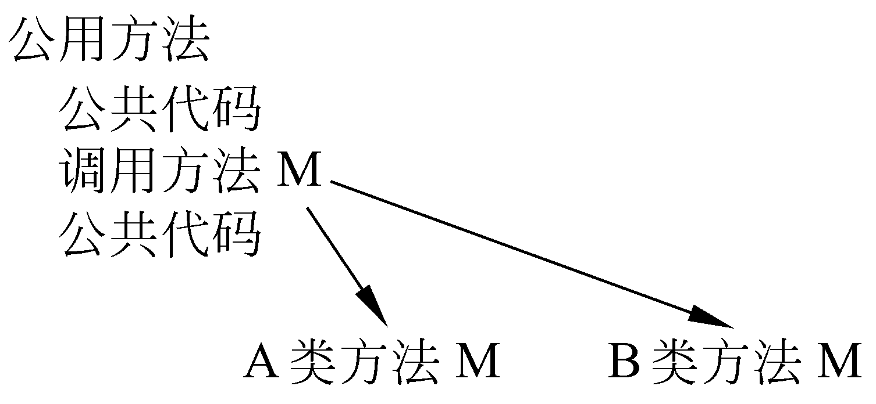
图12.2 通过因子分解实现代码重用
liang@computer.org

Slide 21
12.2.1 提高可重用性
全面覆盖：方法应覆盖所有输入条件的组合；除处理正常值外，对空值、极限值和边界值等异常情况也能处理
尽量不使用全局信息：即降低该方法于外界的耦合程度
利用继承机制：在OOP中，使用继承机制是实现共享和提高重用程度的主要途径。
  （1）调用子过程
  （2）分解因子
  （3）使用委托
  （4）把代码封装在类中
liang@computer.org

Slide 22
12.2.2 提高可扩充性
封装实现策略
  应将类的实现策略(属性的数据结构、修改属性的算法
  等)封装起来，对外只提供公共接口，便于将来修改
不要用一个方法遍历多条关联链
  一个方法应仅对应对象模型中有限的关联，避免出现过
  于复杂的方法
避免使用多分支语句
  避免使用DO_CASE语句来根据对象类型选择方法
精心确定公有方法
liang@computer.org

Slide 23
12.2.3 提高健壮性
健壮性指系统在硬件故障、输入无效数据或操作错误等异常情况下系统能做出适当响应的程度。
通常需要在健壮性与效率之间做出适当的折衷。必须认识到，对于任何一个实用软件来说，健壮性都是不可忽略的质量指标。
为提高健壮性应该遵守以下几条准则。
  预防用户的操作错误：允许用户犯错，但应自我保护、检查处理
  检查参数的合法性：用户往往违反共有方法参数的约束条件
  不要预先确定限制条件：使用动态内存分配机制
  先测试后优化：先测试性能再进行有侧重性的提高效率的优化
liang@computer.org

Slide 24
12.3 测试策略
测试计算机软件的经典策略：“小型测试”→“大型测试”
用软件测试专业术语来说，就是从单元测试开始，逐步进入集成测试，最后进行确认测试和系统测试。
对于传统软件系统，单元测试集中测试最小的可编译的程序单元(过程模块)，一旦把这些单元都测试完后，就把它们集成到程序结构中去，与此同时应该进行一系列的回归测试，以发现模块接口错误和新单元加入到程序中所带来的副作用。
最后，把系统作为一个整体来测试，以发现软件需求中的错误。
测试面向对象软件的策略，与上述策略基本相同，但也有许多新特点。
liang@computer.org

Slide 25
12.3.1 面向对象的单元测试

OO Unit Testing又可称为Class Testing
最小的可测试单元是封装起来的类和对象。一个类可以包含一组不同的操作，而一个特定的操作也可能存在于一组不同的类中。因此，对于面向对象的软件来说，单元测试的含义发生了很大变化。
不能再孤立地测试单个操作，而应该把操作作为类的一部分来测试。
liang@computer.org

Slide 26
12.3.1 面向对象的单元测试

传统的单元测试是针对程序的函数、过程或完成某一定功能的程序块。OOT沿用单元测试的概念，实际测试类成员函数。
一些传统的测试方法在面向对象的单元测试中都可以使用。如等价类划分法，因果图法，边值分析法，逻辑覆盖法，路径分析法，等等。单元测试一般建议由程序员完成。
面向对象编程的特性使得对成员函数的测试，又不完全等同于传统的函数或过程测试。尤其是继承特性和多态特性，使子类继承或过载的父类成员函数出现了传统测试中未遇见的问题。Brian Marick 给出了二方面的考虑：
liang@computer.org

Slide 27
12.3.1 面向对象的单元测试

1. 继承的成员函数是否都不需要测试？
  对父类中已经测试过的成员函数，有两种情况需要在子类中重新测试：a）继承的成员函数在子类中做了改动；b）成员函数调用了改动过的成员函数的部分。
  例如：假设父类Base有两个成员函数：Inherited()和Redefined()，子类Derived只对Redefined()做了改动。Derived::Redefined()显然需要重新测试。对于Derived::Inherited()，如果它有调用Redefined()的语句(如：x=x/Redefined()),就需要重新测试，反之，无此必要。
liang@computer.org

Slide 28
12.3.1 面向对象的单元测试

2. 对父类的测试是否能照搬到子类？
  援用上面的假设，Base::Redefined()和Derived::Redefined()已经是不同的成员函数，它们有不同的服务说明和执行。
  对此，照理应该对 Derived::Redefined()重新测试分析，设计测试用例。
  但由于面向对象的继承使得两个函数有相似，故只需在 Base::Redefined()的测试要求和测试用例上添加对Derived::Redfined()新的测试要求和增补相应的测试用例。
liang@computer.org

Slide 29
12.3.1 面向对象的单元测试

2. 例如：
Base::Redefined()含有如下语句
If (value<0) message ("less");
else if (value==0) message ("equal");
else message ("more");
Derived::Redfined()中定义为
If (value<0) message ("less");
else if (value==0) message ("It is equal");
else
{message ("more");
if (value==88)message("luck");}
在原有的测试上，对Derived::Redfined()的测试只需做如下改动：将value==0的测试结果期望改动；增加value==88的测试。
liang@computer.org

Slide 30
12.3.2 面向对象的集成测试
传统的集成测试，是由底向上或自顶向下通过集成完成的功能模块进行测试，一般可以在部分程序编译完成的情况下进行。
对于面向对象程序，相互调用的功能是散布在程序的不同类中，类通过消息相互作用申请和提供服务。类的行为与它的状态密切相关，状态不仅仅是体现在类数据成员的值，也许还包括其他类中的状态信息。由此可见，类相互依赖极其紧密，根本无法在编译不完全的程序上对类进行测试。面向对象的集成测试通常需要在整个程序编译完成后进行。
面向对象程序具有动态特性，程序的控制流往往无法确定，因此也只能对整个编译后的程序做基于黑盒子的集成测试。
liang@computer.org

Slide 31
12.3.2 面向对象的集成测试
面向对象软件的集成测试有两种不同的策略。
  基于线程的测试(thread-based testing)：把响应系统的一个输入或一个事件所需要的一组类集成起来。分别集成并测试每个线程，同时应用回归测试以保证没有产生副作用。
liang@computer.org

Slide 32
12.3.2 面向对象的集成测试
  基于使用的测试(use-based testing)：首先测试几乎不使用服务器类的那些类(称为独立类)，接下来测试使用独立类的下一个层次的类(称为依赖类)。对依赖类的测试一个层次一个层次地持续进行下去，直至把整个软件系统构造完为止。
集群测试(cluster testing)是面向对象软件集成测试的一个步骤：用精心设计的测试用例检查一群相互协作的类(通过研究对象模型可以确定协作类)，这些测试用例力图发现协作错误。
liang@computer.org

Slide 33
12.3.3 面向对象的确认测试
通过单元测试和集成测试，仅能保证软件开发的功能得以实现。但不能确认在实际运行时，它是否满足用户的需要，是否大量存在实际使用条件下会被诱发产生错误的隐患。为此，对完成开发的软件必须经过规范的确认/系统测试。
系统测试应该尽量搭建与用户实际使用环境相同的测试平台，应该保证被测系统的完整性，对临时没有的系统设备部件，也应有相应的模拟手段。系统测试时，应该参考OOA的结果，对应描述的对象、属性和各种服务，检测软件是否能够完全“再现”问题空间。
系统测试不仅是检测软件的整体行为表现，从另一个侧面看，也是对软件开发设计的再确认。
liang@computer.org

Slide 34
12.3.3 面向对象的确认测试
在确认测试或系统测试层次，不再考虑类之间相互连接的细节。和传统的确认测试一样，面向对象软件的确认测试也集中检查用户可见的动作和用户可识别的输出。为了导出确认测试用例，测试人员应该认真研究动态模型和描述系统行为的脚本，以确定最可能发现用户交互需求错误的情景。
当然，传统的黑盒测试方法也可用于设计确认测试用例，但是，对于面向对象的软件来说，主要还是根据动态模型和描述系统行为的脚本来设计确认测试用例。
liang@computer.org

Slide 35
12.3.3 面向对象的确认测试
功能测试：测试是否满足开发要求，是否能够提供设计所描述的功能，是否用户的需求都得到满足。功能测试是系统测试最常用和必须的测试，通常还会以正式的软件说明书为测试标准。
强度测试：测试系统的能力最高实际限度，即软件在一些超负荷的情况，功能实现情况。如要求软件某一行为的大量重复、输入大量的数据或大数值数据、对数据库大量复杂的查询等。
liang@computer.org

Slide 36
12.3.3 面向对象的确认测试
性能测试：测试软件的运行性能。这种测试常常与强度测试结合进行，需要事先对被测软件提出性能指标，如传输连接的最长时限、传输的错误率、计算的精度、记录的精度、响应的时限和恢复时限等。
安全测试：验证安装在系统内的保护机构确实能够对系统进行保护，使之不受各种非常的干扰。安全测试时需要设计一些测试用例试图突破系统的安全保密措施，检验系统是否有安全保密的漏洞。
liang@computer.org

Slide 37
12.3.3 面向对象的确认测试
恢复测试：采用人工的干扰使软件出错，中断使用，检测系统的恢复能力，特别是通讯系统。恢复测试时，应该参考性能测试的相关测试指标。
可用性测试：测试用户是否能够满意使用。具体体现为操作是否方便，用户界面是否友好等。
安装/卸载测试（install/uninstall test）
liang@computer.org

Slide 38
12.4 设计测试用例
12.4.1 测试类的方法
前面已经讲过，软件测试从“小型”测试开始，逐步过渡到“大型”测试。对面向对象的软件来说，小型测试着重测试单个类和类中封装的方法。
测试单个类的方法主要有，随机测试、划分测试和基于故障的测试等三种。
liang@computer.org

Slide 39
12.4 设计测试用例
随机测试(random testing)
下面通过银行应用系统的例子，简要说明这种测试方法。
该系统的account(账户)类有下列操作：open(打开)，setup(建立)，deposit(存款)，withdraw(取款)，balance(余额)，summarize(清单)，creditLimit(透支限额)和close(关闭)。
上列每个操作都可以应用于account类的实例，但是，该系统的性质也对操作的应用施加了一些限制，例如，必须在应用其他操作之前先打开账户，在完成了全部操作之后才能关闭账户。
即使有这些限制，可做的操作也有许多种排列方法。一个account类实例的最小行为历史包括：open·setup·deposit·withdraw·close
liang@computer.org

Slide 40
12.4 设计测试用例
这就是对account类的最小测试序列。但是，在下面的序列中可能发生许多其他行为：
  open·setup·deposit·〔deposit｜withdrew｜balance｜summarize｜creditLimit〕^{n}·withdraw·close
从上列序列可以随机产生一系列不同的操作序列，如：
  #r1:open·setup·deposit·deposit·balance·summarize·withdraw·close
  #r2:open·setup·deposit·withdraw·deposit·balance·creditLimit·withdraw·close
执行上述这些及另外一些随机产生的测试用例，可以测试类实例的不同生存历史。
liang@computer.org

Slide 41
12.4 设计测试用例
划分测试(partition testing)
与测试传统软件时采用等价划分方法类似，采用划分测试方法可以减少测试类时所需要的测试用例的数量。
首先，把输入和输出分类，然后设计测试用例以测试划分出的每个类别。下面介绍划分类别的方法。
liang@computer.org

Slide 42
12.4 设计测试用例
  （1）基于状态的划分
  这种方法根据类操作改变类状态的能力来划分类操作。再一次考虑account类，状态操作包括deposit和withdraw，而非状态操作有balance, summarize和creditLimit。
  设计测试用例，以分别测试改变状态的操作和不改变状态的操作。如，用这种方法可以设计出如下的测试用例：
    #p1:open·setup·deposit·deposit·withdraw·withdraw·close
    #p2:open·setup·deposit·summarize·creditLimit·withdraw·close
  测试用例#P1改变状态，而测试用例#P2测试不改变状态的操作(在最小测试序列中的操作除外)。
liang@computer.org

Slide 43
12.4 设计测试用例
  （2）基于属性的划分
  这种方法根据类操作使用的属性来划分类操作。对于account类来说，可以使用属性balance来定义划分，从而把操作划分成三个类别：
    使用balance的操作: balance, summarize
    修改balance的操作: deposit, withdraw
    不使用也不修改balance的操作: creditLimit
  然后，为每个类别设计测试序列。
liang@computer.org

Slide 44
12.4 设计测试用例
  （3）基于功能的划分
  这种方法根据类操作所完成的功能来划分类操作。对于account类来说，可以分类为
    初始化操作(open, setup)
    计算操作(deposit, withdraw)
    查询操作(balance, summarize, creditLimit)
    终止操作(close)
  然后，为每个类别设计测试序列。
liang@computer.org

Slide 45
12.4 设计测试用例
  基于故障的测试(fault-based testing)
  基于故障的测试与传统的错误推测法类似，也是首先推测软件中可能有的错误，然后设计出最可能发现这些错误的测试用例。
  例如，软件工程师经常在问题的边界处犯错误，因此，在测试SQRT(计算平方根)操作(该操作在输入为负数时返回出错信息)时，应该着重检查边界情况：一个接近零的负数和零本身。
  其中“零本身”用于检查程序员是否犯了如下错误：
liang@computer.org

Slide 46
12.4 设计测试用例
    把语句if(x＞＝0)calculate-square-root()；
    误写成if(x＞0)calculate-square-root()；
  为了推测出软件中可能有的错误，应该仔细研究分析模型和设计模型，而且在很大程度上要依靠测试人员的经验和直觉。
  如果推测得比较准确，则使用基于故障的测试方法能够用相当低的工作量发现大量错误；反之，如果推测不准，则这种方法的效果并不比随机测试技术的效果好。
liang@computer.org

Slide 47
12.4 设计测试用例
12.4.2 集成测试方法
开始集成面向对象系统以后，测试用例的设计变得更加复杂。在这个测试阶段，必须对类间协作进行测试。
为了举例说明设计类间测试用例的方法，扩充12.4.1小节引入的银行系统的例子，使它包含图12.3所示的类和协作。
liang@computer.org

Slide 48
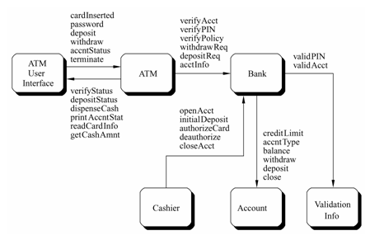
图中箭头方向代表消息的传递方向，箭头线上的标注给出了作为由消息所蕴含的协作的结果而调用的操作。
图12.3 银行系统的类—协作图
liang@computer.org

Slide 49
12.4 设计测试用例
多类测试
Kirani和Tsai建议使用下列步骤，以生成多个类的随机测试用例。
  对每个客户类，使用类操作符列表来生成一系列随机测试序列。这些操作符向服务器类实例发送消息。
  对所生成的每个消息，确定协作类和在服务器对象中对应操作符。
  对服务器对象中的每个操作符(已经被来自客户对象的消息调用)，确定传递的消息。
  对每个消息，确定下一层被调用的操作符，并把这些操作符结合进测试序列中。
liang@computer.org

Slide 50
12.4 设计测试用例
考虑Bank类相对于ATM类(见图12.3)的操作序列：
verifyAcct·verifyPIN·［〔verifyPolicy·withdrawReq〕depositReqacctInfoREQ］^{n}
对Bank类的随机测试用例可能是：
  测试用例#r3:verifyAcct·verifyPIN·depositReq
为了考虑在上述这个测试中涉及的协作者，需要考虑与测试用例#r3中的每个操作相关联的消息。Bank必须和ValidationInfo协作以执行verifyAcct和verifyPIN，Bank还必须和Account协作以执行depositReq。因此，测试上面提到的协作的新测试用例是：
liang@computer.org

Slide 51
12.4 设计测试用例
  测试用例#r4:verifyAcct_{Bank}·［validAcct_{ValidationInfo}］·verifyPIN_{Bank}·［validPIN_{validationInfo}］·depositReq·［deposit_{account}］
多个类的划分测试方法类似于单个类的划分测试方法(见12.4.1节)。但是，对于多类测试来说，应该扩充测试序列以包括那些通过发送给协作类的消息而被调用的操作。
另一种划分测试方法，根据与特定类的接口来划分类操作。如图12.3所示，Bank类接收来自ATM类和Cashier类的消息，因此，可以通过把Bank类中的方法划分成服务于ATM的和服务于Cashier的两类来测试它们。
liang@computer.org

Slide 52
12.4 设计测试用例
从动态模型导出测试用例
在本书第9章中已经讲过，怎样用状态转换图作为表示类的动态行为模型。
类的状态图可以帮助导出测试该类(及与其协作的那些类)的动态行为的测试用例。
图12.4给出了前面讨论过的account类的状态图，从图可见，初始转换经过了empty acct和setup acct这两个状态，而类实例的大多数行为发生在working acct状态中，最终的withdraw和close使得account类分别向nonworking acct状态和dead acct状态转换。
liang@computer.org

Slide 53
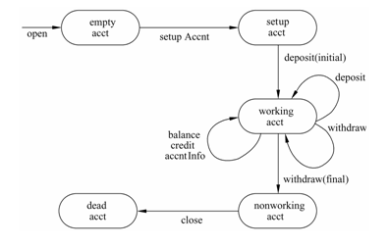
图12.4 account类的状态转换图
liang@computer.org

Slide 54
12.4 设计测试用例
设计出的测试用例应该覆盖所有状态，也就是说，操作序列应该使得account类实例遍历所有允许的状态转换：
  测试用例
    #s1:open·setupAccnt·deposit(initial)·withdraw(final)·close
应该注意，上面列出的序列与12.4.1节讨论的最小测试序列相同。向最小序列中加入附加的测试序列，可以得出其他测试用例：
liang@computer.org

Slide 55
12.4 设计测试用例
  测试用例
    #s2:open·setupAccnt·deposit(initial)·deposit·balance·credit·withdraw(final)·close
  测试用例
    #s3:open·setupAccnt·deposit(initial)·deposit·withdraw·accntInfo·withdraw(final)·close
还可以导出更多测试用例，以保证该类的所有行为都被适当地测试了。在类的行为导致与一个或多个类协作的情况下，使用多个状态图去跟踪系统的行为流。
liang@computer.org

